Slide 1
ディズニーランドのマネジメント
跡見学園女子大学マネジメント学部教授
山澤成康

Slide 2
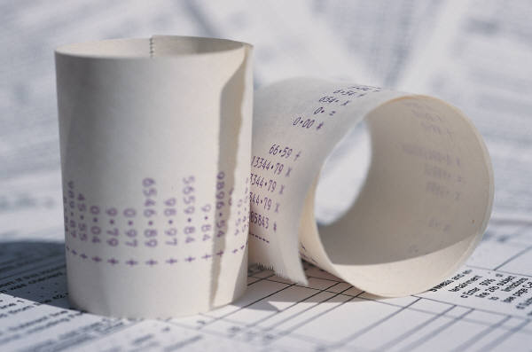
マネジメントとは
「うまく取り扱う」
「経営者」
ケーキ屋さんを開業！
広告
会計、税務
お店のレイアウト
お客さん
ケーキの材料
パティシエ

Slide 3
目の錯覚

Slide 4
心理学と経済学
Ａ子さんはディズニーランドに行くことにしていました。当日でかけるける前に次のことが起こりました。
①当日券（6000円）を買うつもりだったが、6000円なくしていたことに気づきました。6000円出して当日券を買いますか。
②前売り券を6000円出して買っていたところ、チケットをなくしたことに気づきました。当日券も6000円で買えますが、買いますか？
②で買わない人が多いはず

Slide 5
メンタル・アカウンティング
（心の財布）
お金の収支を計算すると、心理的に、「娯楽費」「食費」などに分けている。
①の場合は、「娯楽費」への支出は6000円
②の場合は、「娯楽費」への支出は1万2000円になる。
合理的に考えれば収支は同じなのに、行動に違いが出る。

Slide 6
ディズニーランドの強さ
→思いつきや直感ではなく、サービスに対して緻密な計算をしているところ

Slide 7
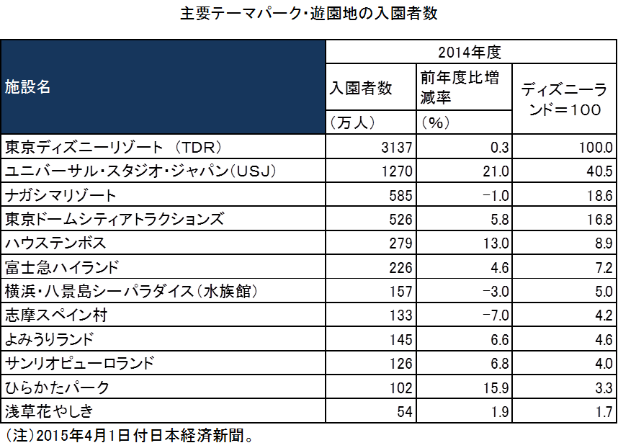

Slide 8
レイアウトから見るディズニーランド
映画の技術を採り入れる
色彩の心理学
音の心理学

Slide 9
ファンタジーランド
（ホーンテッド
マンション）
クリッター
カントリー
トゥーン
タウン
ウエスタンランド
（ビッグサンダー
マウンテン）
トゥモローランド （スペース
マウンテン）
アドベンチャー
ランド
（カリブの海賊）
入り口

Slide 10
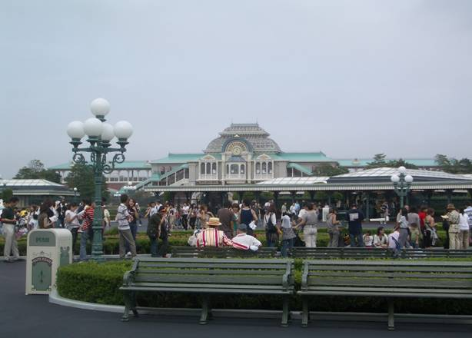
入り口はひとつ
（ゲストは皆、同じところから入って同じところから出る）

Slide 11
遠近法
道のうえから見ると
上から見ると

Slide 12
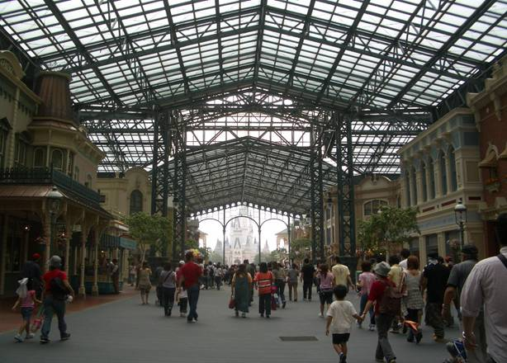
強化遠近法
（遠くに行くほど道幅が狭くなっている）

Slide 13
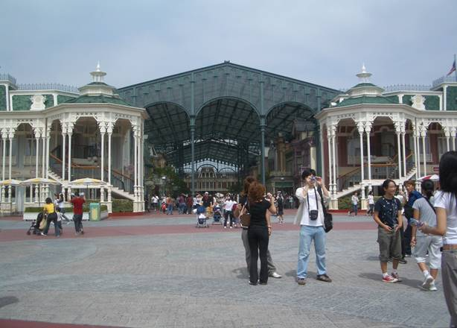
反対側から

Slide 14
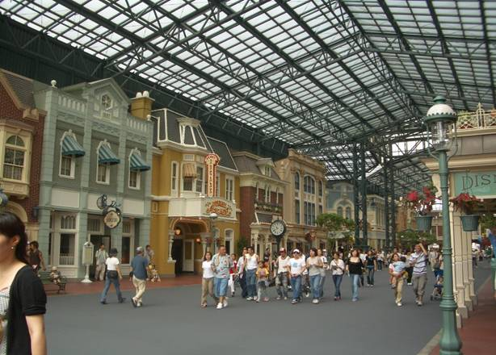
ワールドバザールの街並み

Slide 15
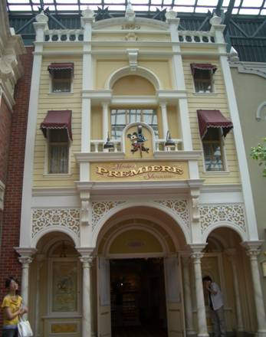
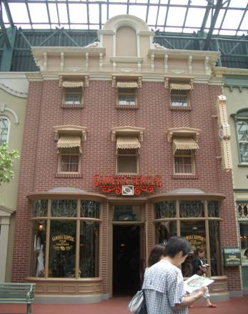
縮尺（1階7/8、2階5/8、3階4/8）
⇒自分が大きく見える

Slide 16
ディズニーランドの建物は小さい

Slide 17
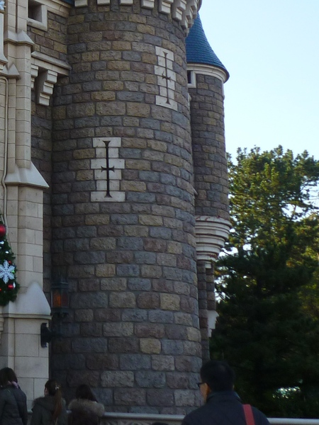
シンデレラ城の石垣

Slide 18
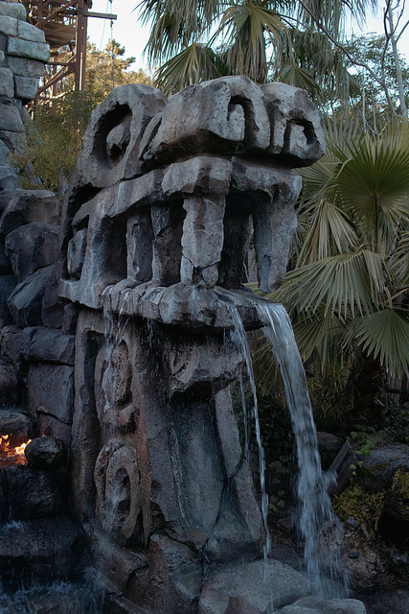
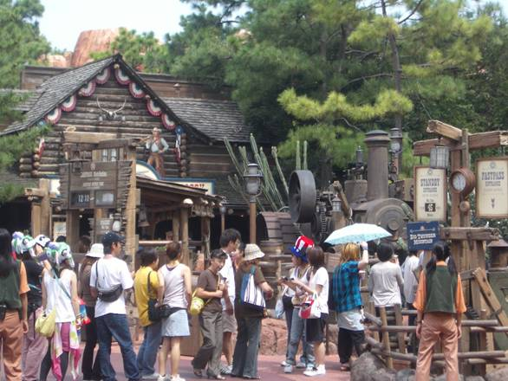
エイジング
（新しく出来た建物を古く見せる技法）
↑これも映画の技術

Slide 19
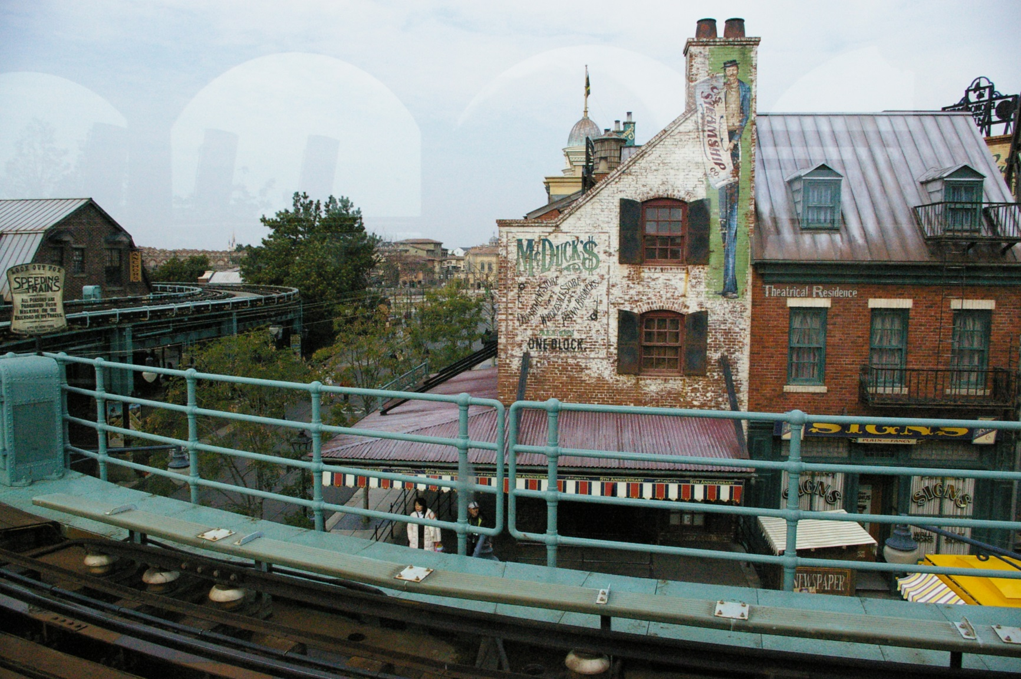
エイジング （ディズニーシー）

Slide 20
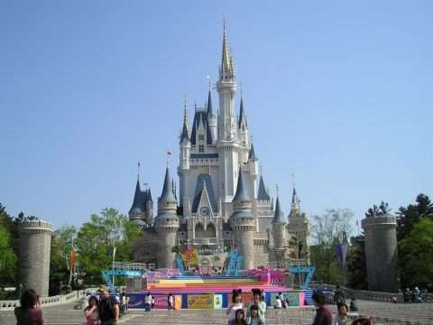
色彩の心理学

Slide 21
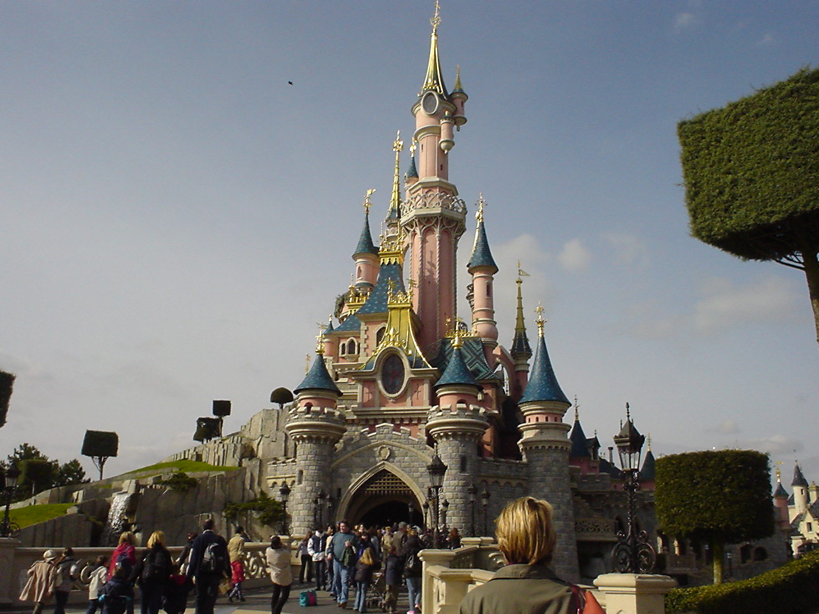
（参考）ディズニーランド・パリ

Slide 22
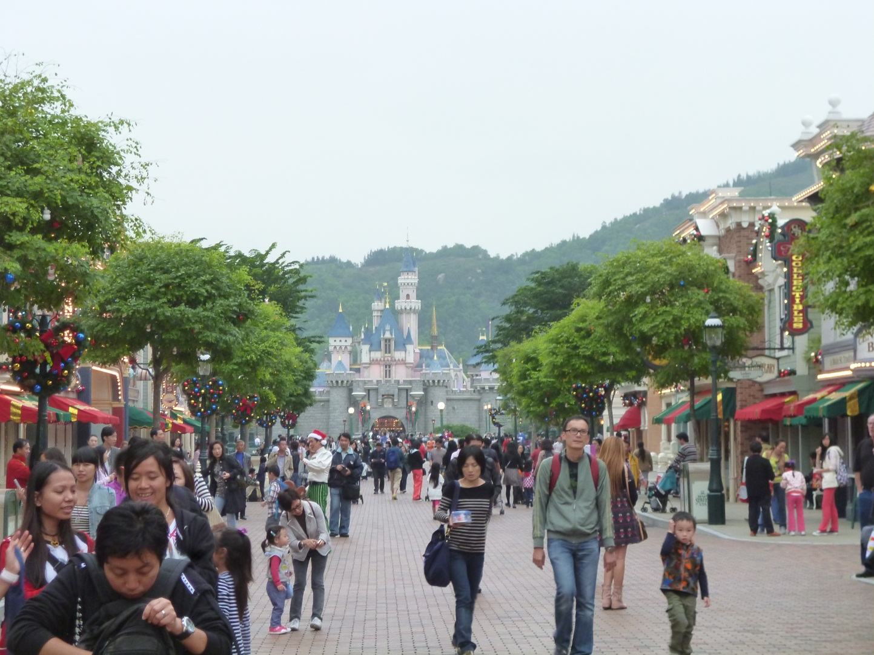
（参考）香港ディズニーランド

Slide 23
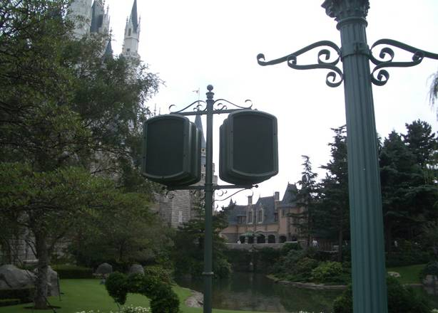
音の心理学

Slide 24
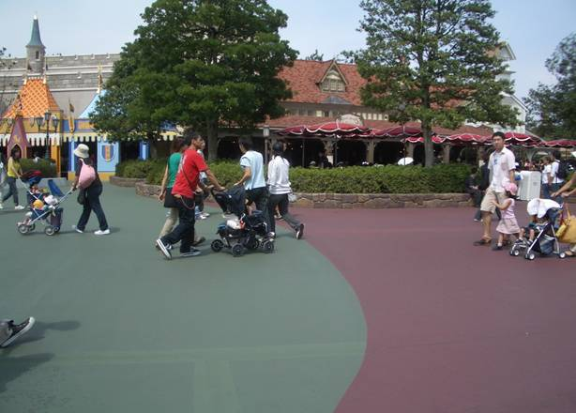
トゥモローランドとファンタジーランドの境界線

Slide 25
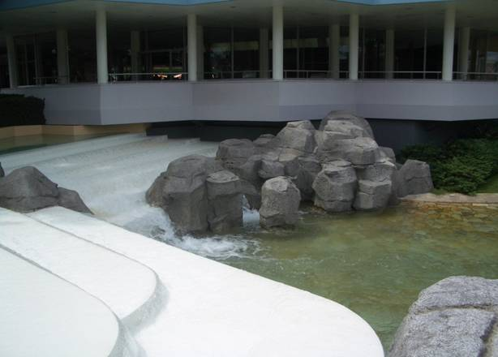
音を遮るもの

Slide 26
コンセプトの勝利
「現在」はない
→過去か未来か空想
完璧主義
待ち時間の工夫

Slide 27
１．「現在」はない
ファンタジーランド
（ホーンテッド
マンション）
クリッター
カントリー
トゥーン
タウン
ウエスタンランド
（ビッグサンダー
マウンテン）
トゥモローランド （スペース
マウンテン）
アドベンチャー
ランド
（カリブの海賊）
入り口

Slide 29
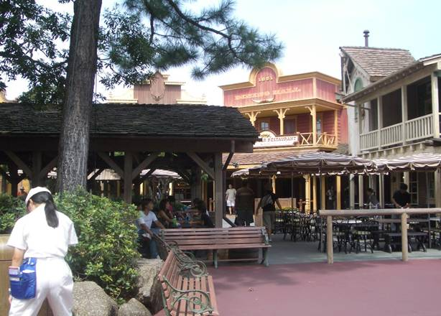
「過去」（ウエスタンランド）

Slide 30
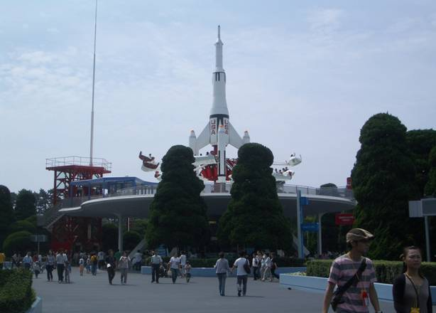
「未来」（トゥモローランド）

Slide 31
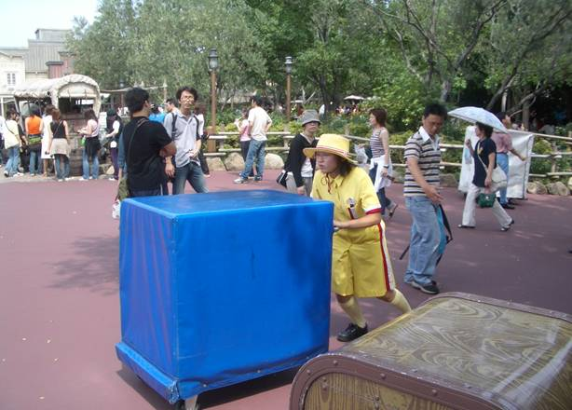
２．完璧主義

Slide 32
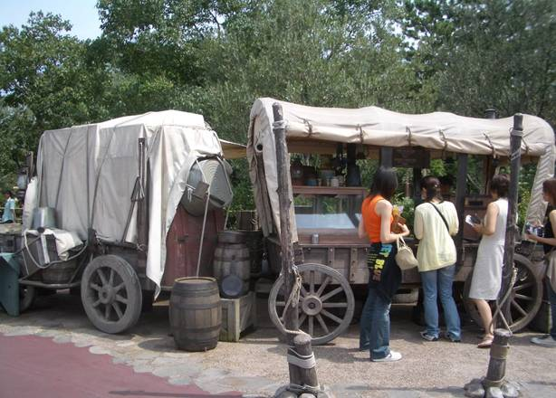
出店も工夫

Slide 33
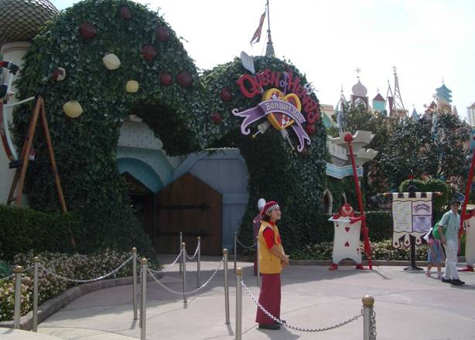
レストラン（クイーン・オブ・ハートのバンケット・ホール）

Slide 34
周囲は道路
地下道
入り口

Slide 35
外界からの遮断
バーム

Slide 36
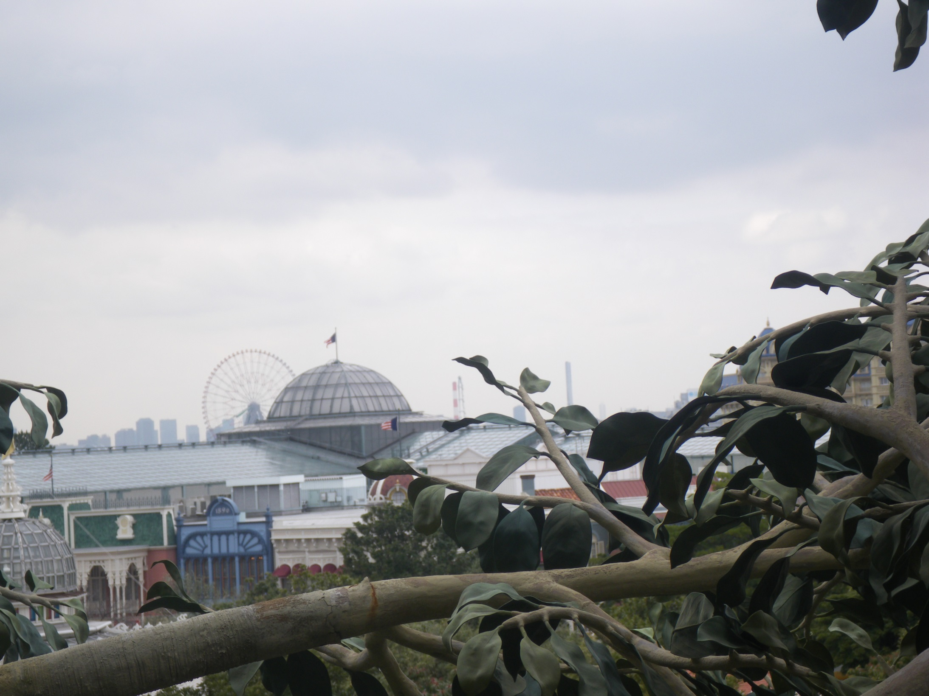
スイスファミリーツリーハウスから

Slide 37
ユニバーサルスタジオジャパン（USJ)

Slide 38
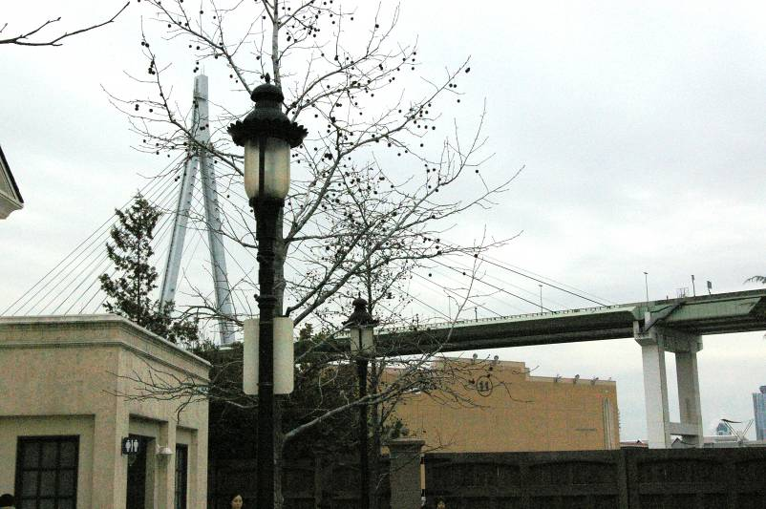
高速道路が見える（ＵＳＪ）

Slide 39
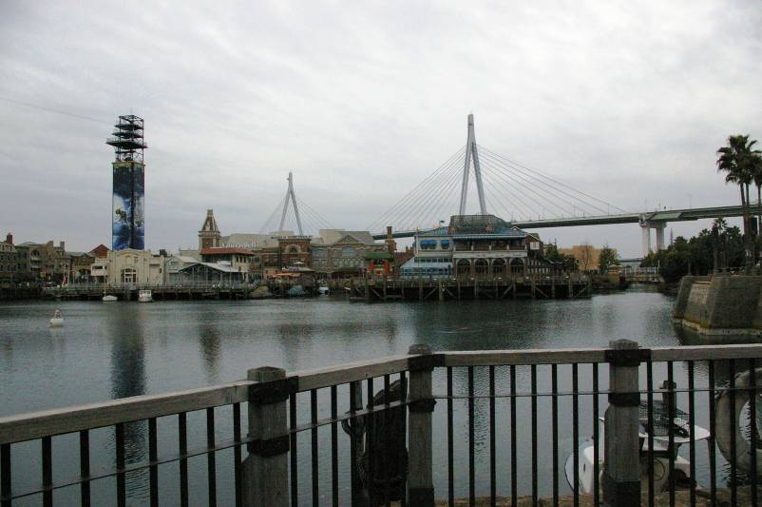

Slide 40
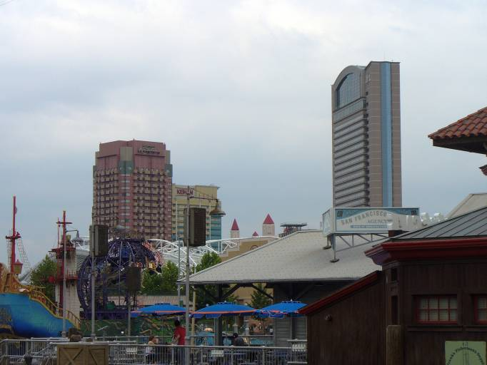
ホテルが見える（ＵＳＪ）

Slide 41
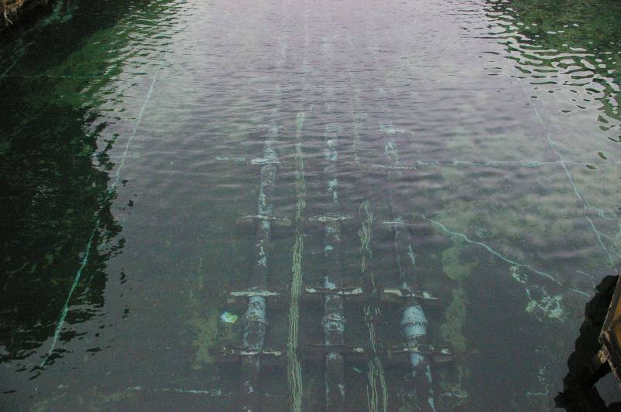
水道管が見える（ＵＳＪ）

Slide 42
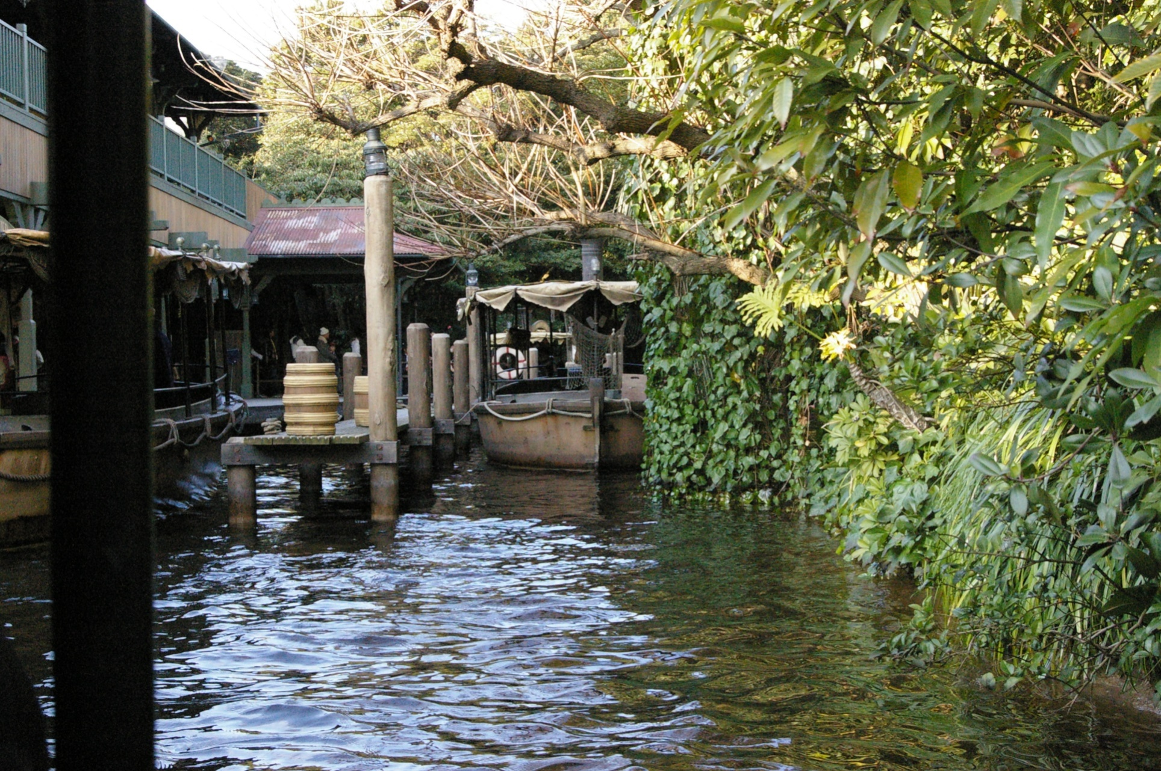
ジャングルクルーズ（ディズニーランド）

Slide 43
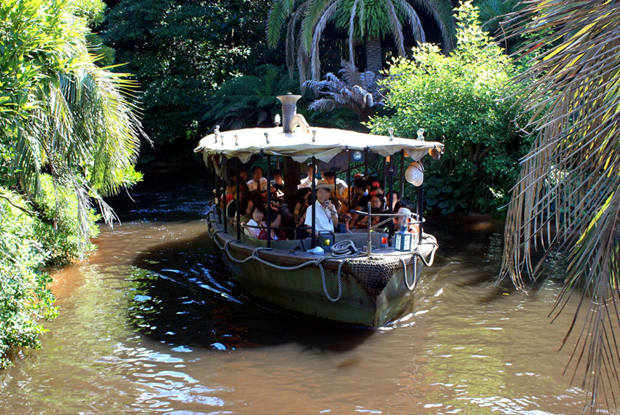

Slide 44
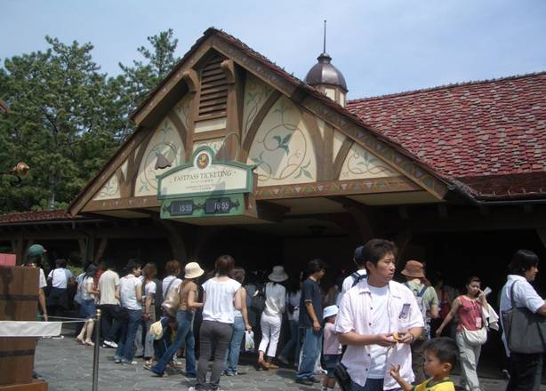
３．待ち時間の工夫

Slide 45
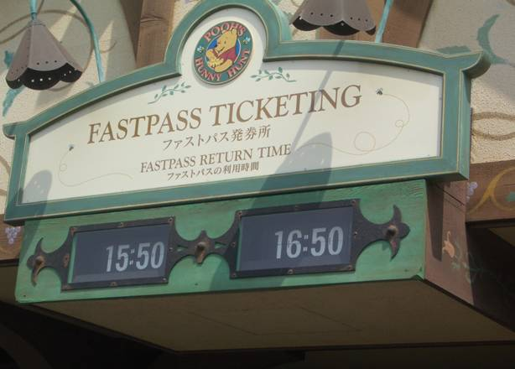
ファストパス
（あらかじめファストパスを持っていれば待たずにすむ）

Slide 46
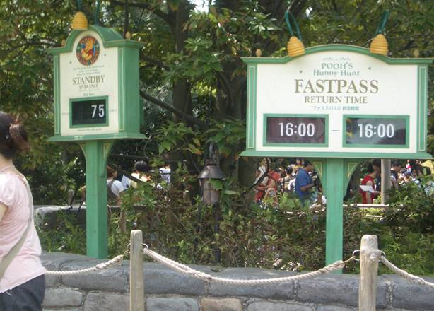
待ち時間表示

Slide 47
サービスの秘密
お客さんを「＊＊＊」、従業員を「＊＊＊＊」、清掃者を「＊＊＊＊＊＊＊＊（管理人の意味）」と呼ぶ。
アルバイトを活用、高度な研修→従業員の礼儀正しさ

Slide 48
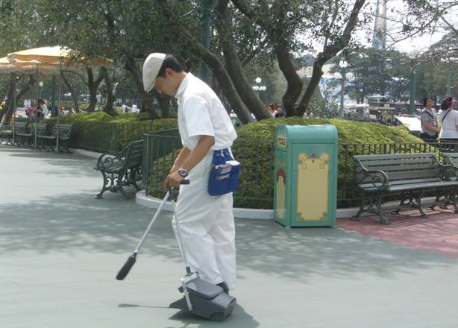
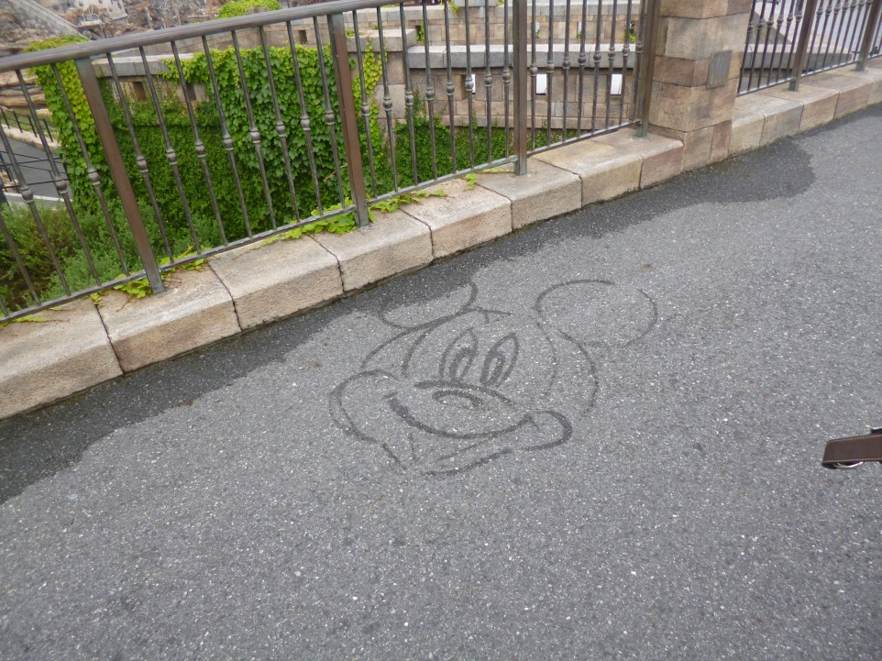
カストーディアル

Slide 49
カストーディアル
福島文二郎（2011）『9割がバイトでも最高のスタッフに育つディズニーの教え方』
最も不人気な職種「清掃を担当しているなんで友達にも言えません」「娘に掃除をやらせる気か」
上司・先輩が、後輩たちにカストーディアルの重要性を繰り返し繰り返し伝えた。
「カストーディアルにはパークを清潔に管理する、ゲストを保護するという意味がこめられているんだよ」
新人研修の１ヵ月をカストーディアル実習にあてる
「アルバイト感謝デー」では、歴代の社長はすべてカストーディアル

Slide 50
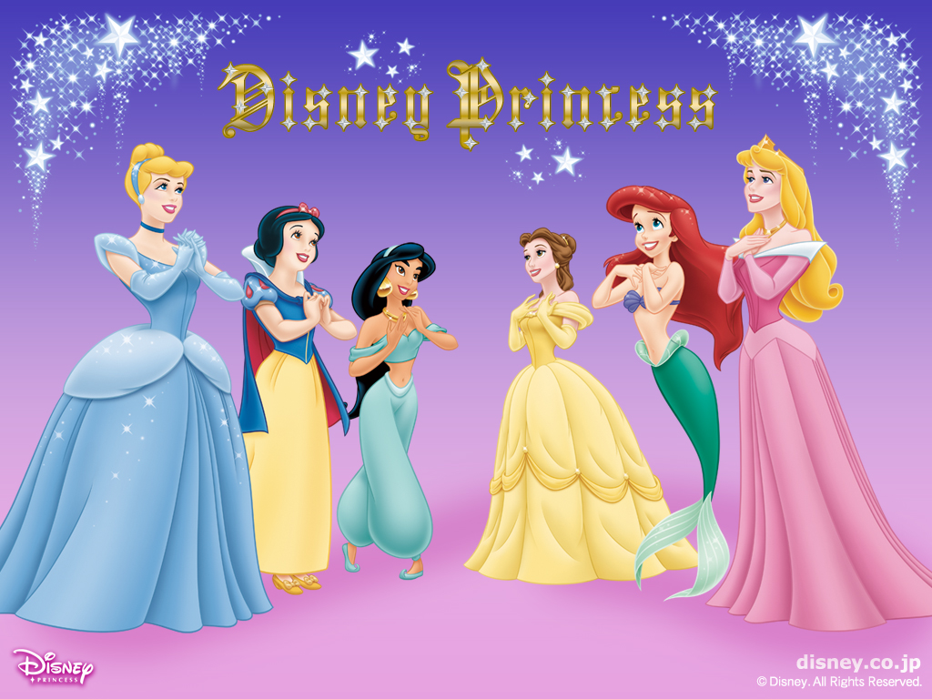

Slide 51
プリンセス、２つのタイプ
以下有馬哲夫（2001）より
白雪姫、シンデレラ、眠れる森の美女
リトルマーメイド、ポカホンタス、美女と野獣

Slide 52
講義
「マクロ経済学の基礎」
「マクロ経済学」
「日本経済入門」
「データで読み解く日本経済」
「アジアの経済」

Slide 53


著書

Slide 54

日経キーワード
日本経済、世界経済の執筆

Slide 55
プライマリー経済学入門（DVD）

Slide 56
ゼミナール
「プロゼミ」1年
「実践ゼミナール」２年
「展開ゼミナール」３年、４年
「マネジメント学演習」大学院

Slide 57
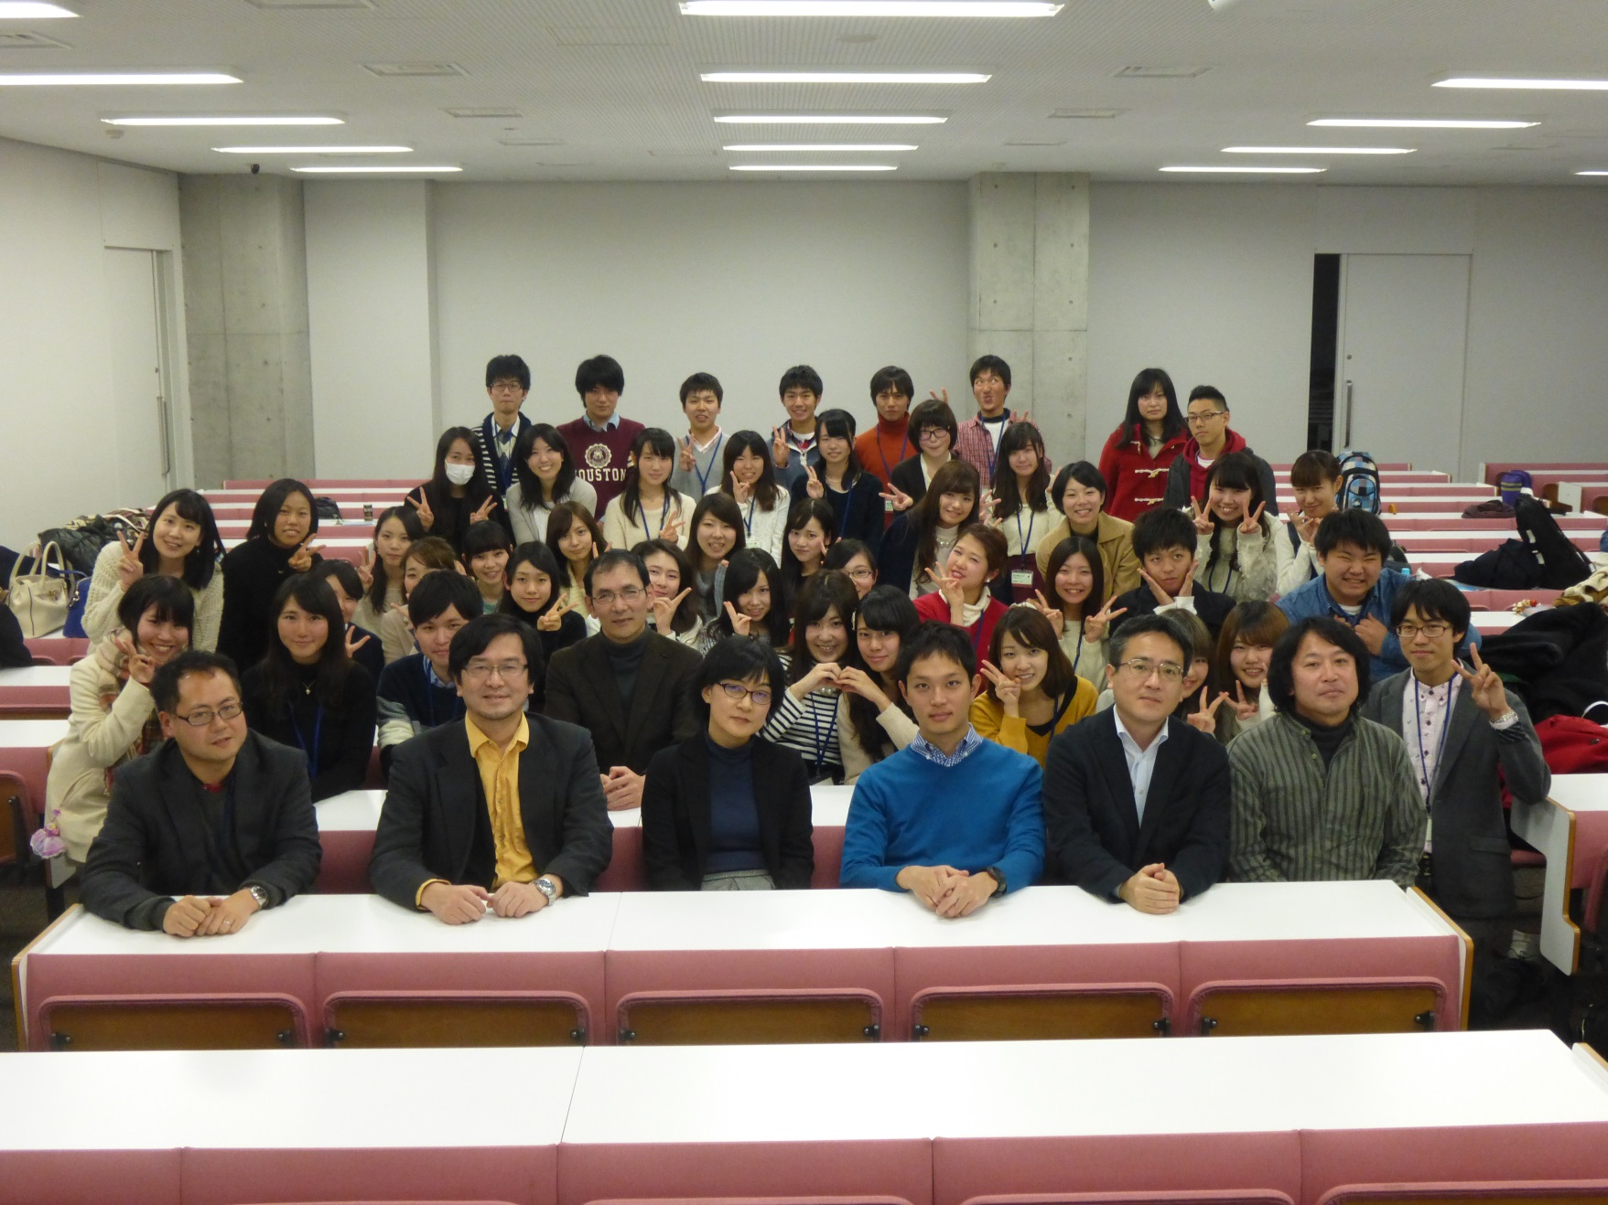
ディズニーランド研究会

Slide 58
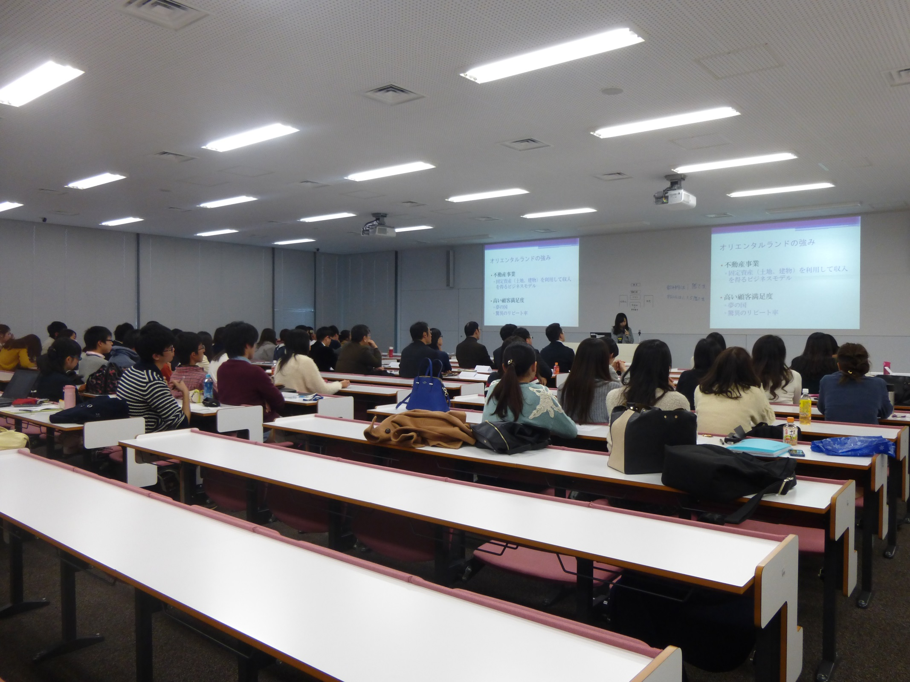

Slide 59
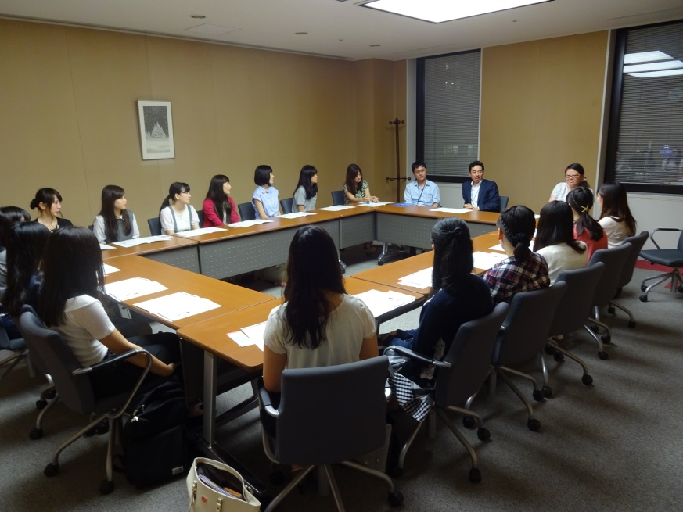
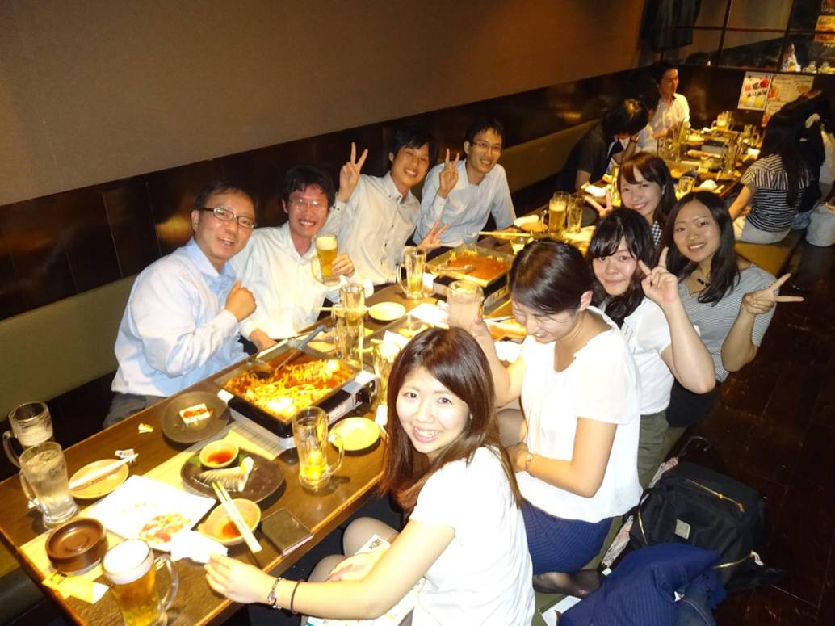
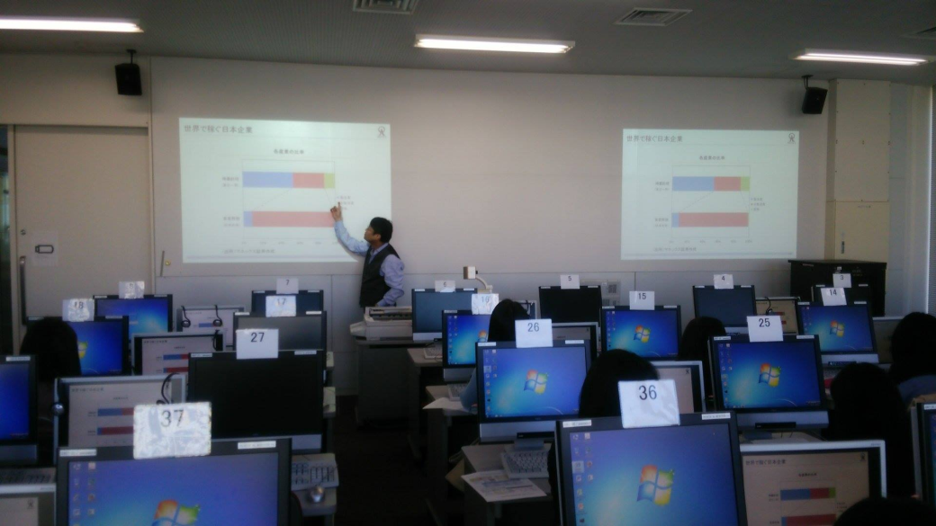
第一生命経済研究所、みずほ総合研究所、
マネックス証券

Slide 60
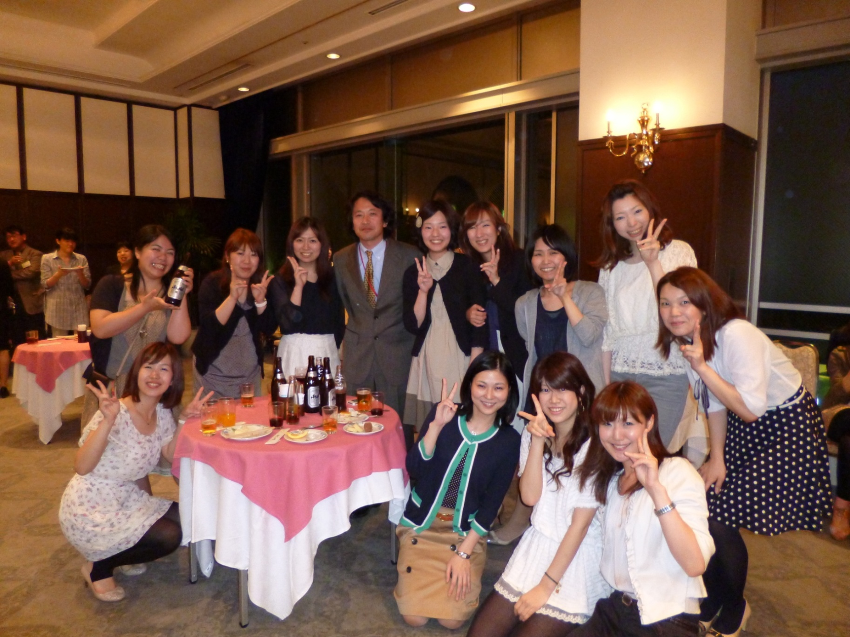
メリーチョコレート
明治安田生命
Ｔ＆トラスト
ヤマトシステム開発
みずほ銀行
トランスコスモス
三井住友銀行
二玄社（出版社）
伊勢丹
みずほ銀行

Slide 61
みずほ銀行

Slide 62
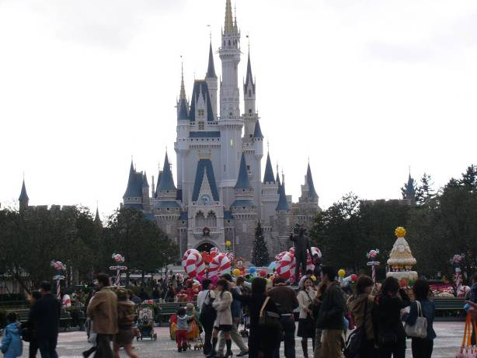
ご清聴ありがとうございました。

Slide 63
総工費
建物等 | 総工費
ディズニーランド | 1800億円 (累積3600億円）
ディズニーシー | 3380億円
ハウステンボス | 2250億円
ユニバーサルスタジオジャパン | 1700億円
東京スカイツリー(タワーのみ） | 650億円
葛西臨海公園の観覧車 | 36億円

Slide 64
アトラクションの投資額
アトラクション | 投資額
トイストーリーマニア | 115億円 | 2012
タワーオブテラー | 210億円 | 2006
プーさんのハニーハント | 110億円 | 2000
ビッグサンダーマウンテン | 80億円 | 1987

Slide 65
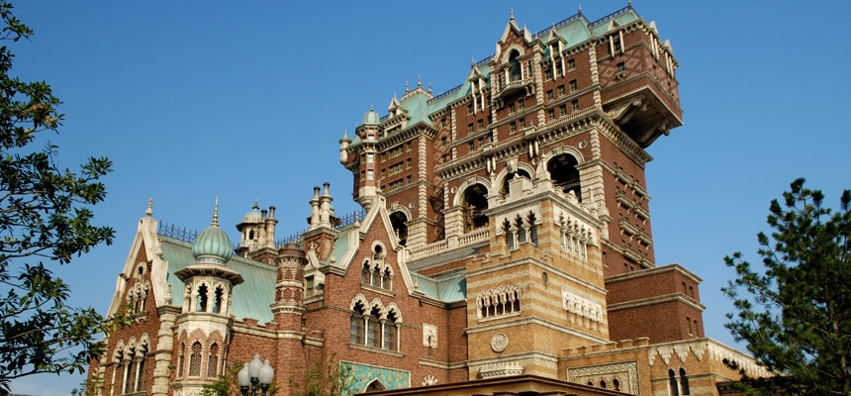
タワーオブテラー
210億円

Slide 66
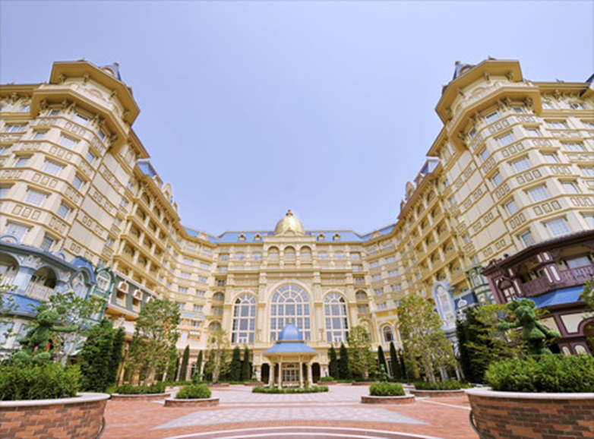
ディズニーランドホテル
440億円

Slide 67
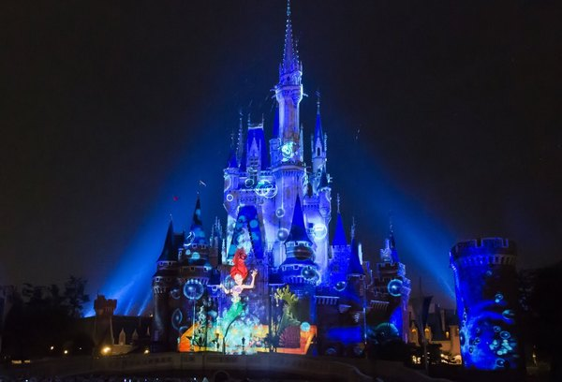
ワンス・アポン・アタイム
20億円

Slide 68
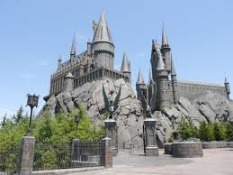
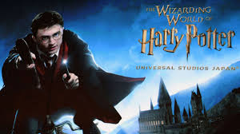
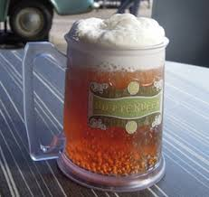
ウィザーディング・ワールド・オブ・
ハリー・ポッター
450億円

Slide 69
経済学とは
経世済民
「世を經（おさ）め、民を濟（すく）う」
隋の時代の王通『文中子中説』礼楽篇
Economy
ギリシャ語の oikonomiaが語源
家計の管理法という意味である。

Slide 70
経済学とは
人間が「損得勘定で行動する」と仮定して、社会を分析しようとする学問。

Slide 71
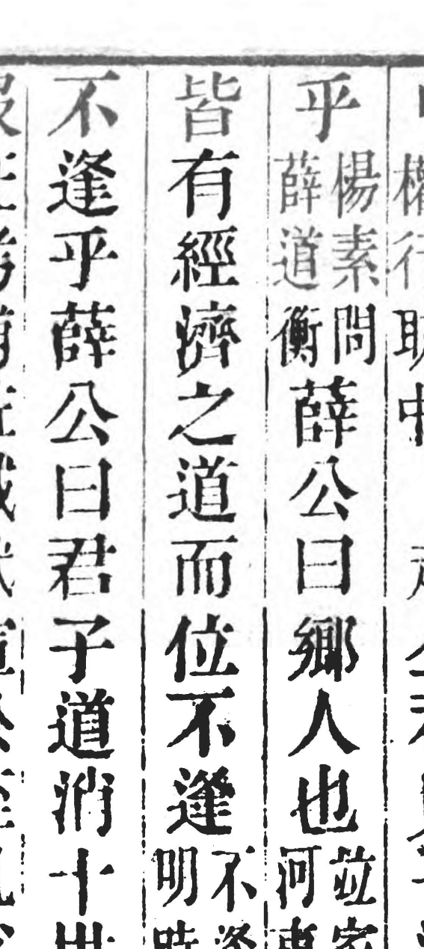

随の時代西暦600年ころ

Slide 72

美しい琴の音で、山中にありながら、御殿にいるようだ。

Slide 73
入場者数ベスト10（2010年度）

Slide 74
目の錯覚

Slide 75
心理学と経済学
Ａ子さんはディズニーランドに行くことにしていました。当日でかけるける前に次のことが起こりました。
①当日券（6000円）を買うつもりだったが、6000円失くしていたことに気づきました。6000円出して当日券を買いますか。
②前売り券を6000円出して買っていたところ、チケットを失くしたことに気づきました。当日券も6000円で買えますが、買いますか？
②で買わない人が多いはず

Slide 76
メンタル・アカウンティング
（心の財布）
お金の収支を計算すると、心理的に、「娯楽費」「食費」などに分けている。
①の場合は、「娯楽費」への支出は6000円
②の場合は、「娯楽費」への支出は1万2000円になる。
合理的に考えれば収支は同じなのに、行動に違いが出る。

Slide 77

1日当たり利用者数
 | 1日当たり
東京ディズニーリゾート | ６万9000人
東京ドーム | 4万5600人
原宿駅 | 6万9000人
スカイツリー初日 | 21万9000人
スカイツリー年間目標 | 8万8000人

Slide 78
JR1日平均乗降客数
順位 | 駅名 | 1日平均
 |  | 定期外 | 定期 | 合計
1 | 新宿 | 349,980 | 401,038 | 751,018
2 | 池袋 | 228,365 | 321,985 | 550,350
3 | 東京 | 196,897 | 219,011 | 415,908
4 | 横浜 | 156,947 | 249,646 | 406,594
5 | 渋谷 | 175,518 | 203,020 | 378,539
6 | 品川 | 142,078 | 193,582 | 335,661
7 | 新橋 | 97,840 | 157,105 | 254,945
8 | 大宮 | 90,255 | 155,224 | 245,479
9 | 秋葉原 | 130,193 | 110,133 | 240,327
10 | 北千住 | 51,879 | 151,548 | 203,428

Slide 79

ディズニーランドがきれいな理由
「割れ窓理論」米国の犯罪学者ケリング教授
ニューヨークの犯罪防止に役立つ
一つの窓を放置する→近くの窓が割られる→割られる窓が増えるとビル全体が荒廃→街全体に悪影響→犯罪が増える
ディズニーランドにはゴミ箱が非常に多い。これは、「人がゴミを持ち歩けるのは10メートルまで」という説があり、このため8メートルおきにゴミ箱が置いてあるという。しかし、この説の背景は確認できていない。

Slide 80
数字で見るディズニー
10年で5000億円

Slide 81

関ジャニ∞と経済動向の相関について（志田知香）

Slide 82
ディズニー流社員教育
正社員1ヵ月、アルバイトでも最低３～４日の研修、実地トレーニング４日
・原則全員採用
面接→配役→入社→トレーニング（実地研修は平均して3～4日）→デビュー
登用制度
準社員（アルバイト）→テーマパーク社員（スーパーバイザー職）（契約社員）→正社員

Slide 83
ディズニーの男女像の変化
山澤ゼミ3年 原 萩原

Slide 84
ディズニープリンセス紹介
 | 時代 | 生まれ | お相手
白雪姫 | 1937年 | 王女 | 王子様
シンデレラ | 1950年 | 非王女 | プリンス・チャーミング
オーロラ姫 | 1959年 | 王女 | フィリップ王子
アリエル | 1989年 | 王女 | エリック王子
ベル | 1991年 | 非王女 | 野獣（アダム王子）
ジャスミン | 1992年 | 王女 | アラジン（非王子）
ポカホンタス | 1995年 | 首長の娘 | ジョン・スミス（冒険家）
ムーラン | 1998年 | 非王女 | リー・シャン（隊長）
ティアナ | 2009年 | 非王女 | ナヴィーン王子
ラプンツェル | 2010年 | 王女 | フリン・ライダー（泥棒）
メリダ | 2012年 | 王女
エルサ | 2013年 | 王女（後に女王）
アナ | 2013年 | 王女 | クリストフ（山男）
初期プリンセス
第二期プリンセス
第三期プリンセス
第四期プリンセス
第五期プリンセス

Slide 85





男女役割分担を反映した、初期プリンセス
白雪姫（1937年）
  生まれは王女。
  お相手は王子様。

Slide 86
映画の中で基本的に何もしない
もともとプリンセスとしての資格を持ち、
あとは選ばれるのをじっと待っているだけ
「美しくておしとやかで気だてがよく、
苦難に耐え、じっと王子様を待つ」女性像

Slide 87


聡明で主体的、第二期プリンセス
好奇心旺盛アリエル
人間の世界にあこがれ、自らの足で、
外の世界を夢見て冒険
アリエルはエリック王子と結ばれて幸せになるが…
結果的に恋愛でしか女性は幸せにはなれないと言うメッセージを読み取られてしまった

Slide 88


さらに知的で、聡明な女性ベル
読書に夢中、恋愛に興味がない
ベルは野獣を改心させようと
自分を殺して必死に尽くしてしまう

Slide 89




多文化、多人種、第三期プリンセス

Slide 90





Slide 91
アラジンが公開された1990年代に大きく進んだ
「多文化主義」と「国際化」の象徴
非白人を主人公にし、戦う女性を前面に押し出す
ジャスミンーアラブ人
ポカホンタスーネイティブアメリカン
ムーランー中国人
ティアナー黒人少女

Slide 92




現代的価値観、強い女性像、
第四期プリンセス

Slide 93
現代社会の女性像
エネルギッシュで型破りなプリンセス
「プリンセスなのにも関わらず髪はボサボサ、ドレスも着ない」
「自分の意思で生きているしっかりとした女性」
「王子様に頼らない」

Slide 94

王子は二の次、第五期プリンセス
エルサとアナ（2013年）
  アナ
  生まれは王女。お相手はクリストフ（山男）
  エルサ
  生まれは王女（後に女王）

Slide 95
エルサは、王子様（男性）からのプロポーズを求めていない
物語上でも男女の愛に限らない
多様な愛の形を認めるメッセージが込められている
「最もプログレッシブなディズニー映画」との評価
同性愛者の物語だという見方もある

Slide 96
震災時の対応
緊急時に重要な「初動体制」
揺れからわずか40秒後には、地震発生を伝える園内アナウンスが二ヶ国語（日本語・英語）で流れた
ディズニーの行動基準「SCSE」とは
商品のぬいぐるみが「防災グッズ」
クッキーやチョコレートを無料で配布
「3.11もブレなかった東京ディズニーランドの優先順位
そしてユッケ事故を起こした焼き肉チェーンが忘れていたこと」
武田 斉紀 2011年5月16日（月）（日経ビジネス・オンライン）

